Slide 1
第六章 集成电路运算放大器
6.0 引言
6.1 模拟集成电路中的直流偏置技术
6.2 差分式放大电路
6.3 差分式放大电路的传输特性
6.4 集成电路运算放大器
6.5 实际集成运算放大器的主要参数和 对应用电路的影响
6.6 变跨导式模拟乘法器
6.7 放大电路中的噪声与干扰
第五章小结
本章习题
本章小结

Slide 2
6.0 引 言
6.0 引 言
集成电路：在半导体制造工艺的基础上，将整个电路中的元器件制作在一块硅基片上，构成特定功能的电子电路。
集成电路特点：体积小，电磁兼容性好，系统成本低，系统设计周期短。
集成电路分类：模拟集成电路，数字集成电路，混合集成电路。
模拟集成电路：主要有运算放大器，宽频带放大器，功率放大器，模拟乘法器，模拟锁相环，模数转换器，数模转换器，稳压电源，音频、视频模拟集成电路。
返回

Slide 3
6.0 引 言
模拟集成电路特点：
1.电路结构与元件参数具有一致性。
2.用有源器件代替无源器件。
3.广泛采用复合结构电路。
4.级间采用直接耦合方式。
5.大量使用BJT的发射结作为二极管，用于温度补偿。
集成运算放大器可以构成各种运算电路，运用极为广泛。本章介绍集成运放的基本单元电路，典型运放及其性能指标。简要介绍放大电路中噪声和干扰的来源和抑制方法
返回

Slide 4
6.1 模拟集成电路中的直流偏置技术
6.1 模拟集成电路中的直流偏置技术
6.1.1 BJT电流源电路
6.1.2 FET电流源
返回

Slide 5
6.1 模拟集成电路中的直流偏置技术
6.1.1 BJT电流源电路
电流源是集成电路中广泛使用的单元电路。电流源为放大电路提供稳定的偏置电流，或作为放大电路的有源负载。
BJT和FET的输出特性在放大区内均具有近似恒流的特性，其动态输出电阻值均很高，因而可以直接利用或稍加改进，即可获得多种较好的电流源，以使模拟集成电路能获得稳定的直流偏置。
1. 镜像电流源
2. 微电流源
返回

Slide 6
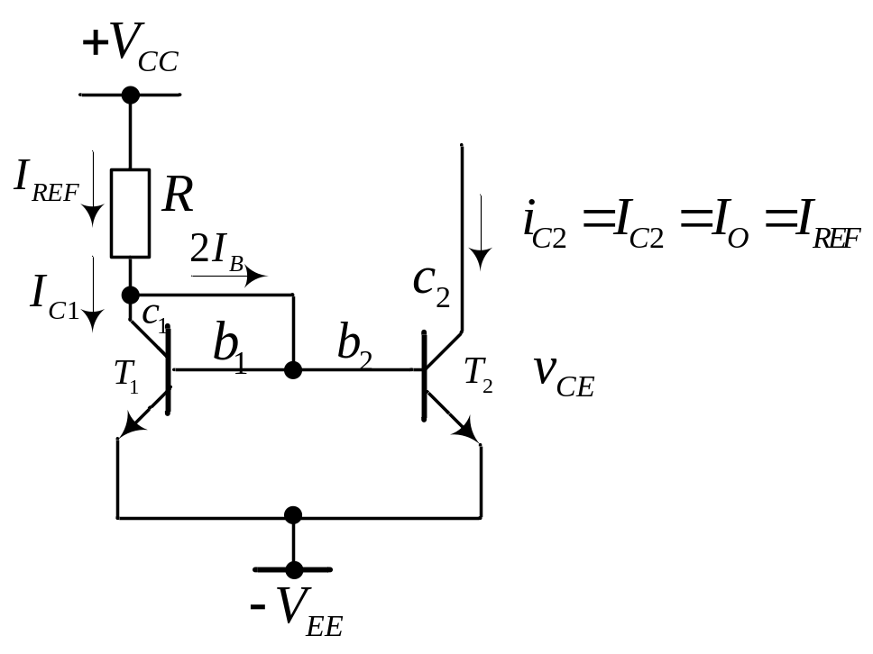
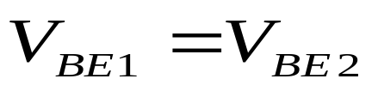
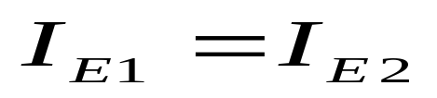
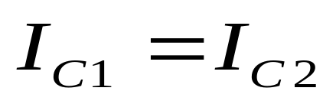
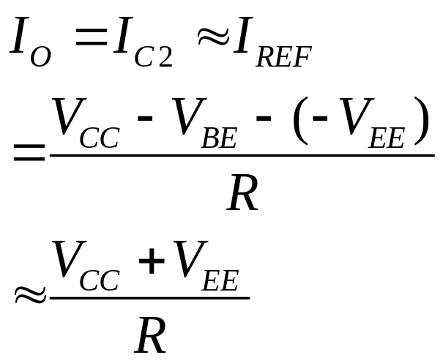
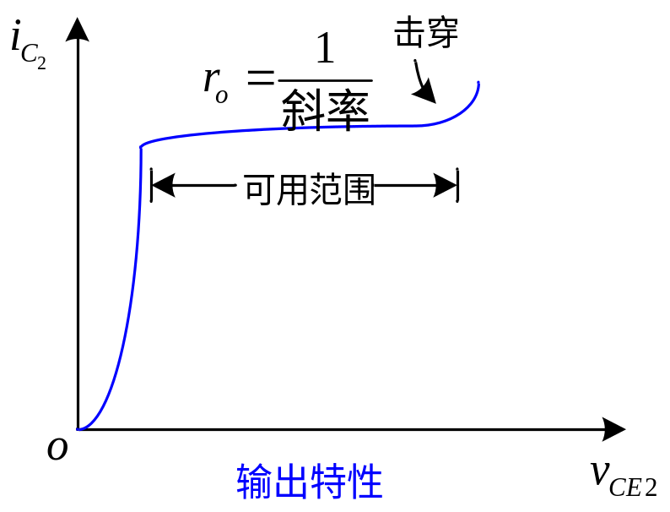
6.1 集成电路运算放大器中的恒流源
1. 镜像电流源
无论R_{c}的值如何， I_{C2}的电流值将保持不变。
返回
Notes:
1. 从物理意义上解释低通电路
2. 稳态分析方法
3. 增益与传递函数
4. 复数的模与相角

Slide 7
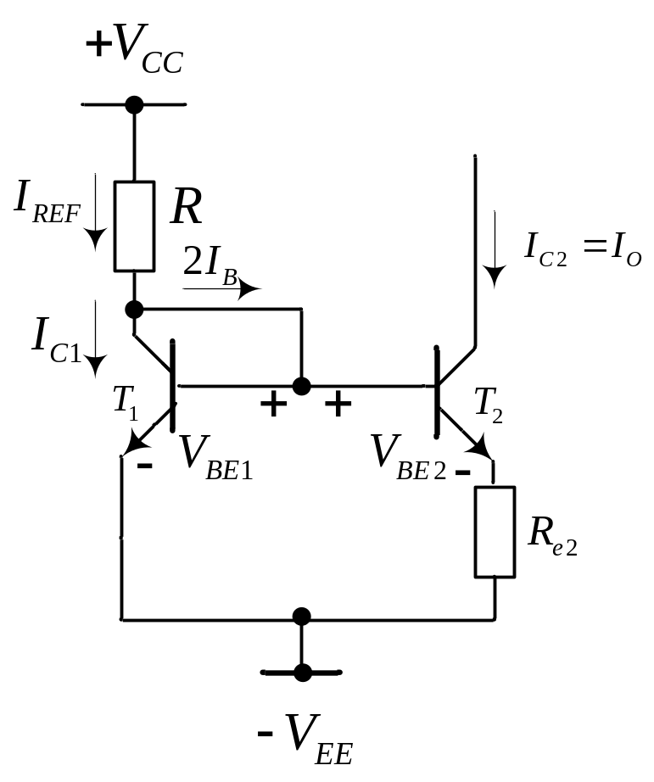
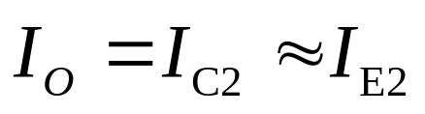
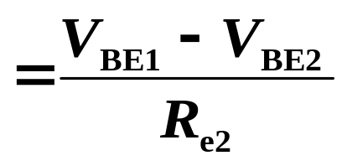
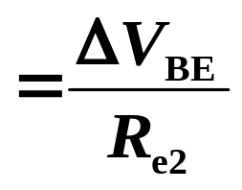

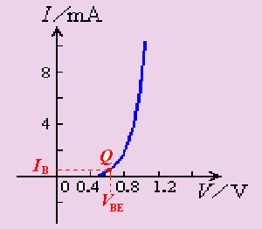
6.1 模拟集成电路中的直流偏置技术
2. 微电流源
由于
很小，
所以I_{C2}也很小
返回

Slide 8
6.1 模拟集成电路中的直流偏置技术
6.1.2 FET电流源
1. MOSFET镜像电流源
2. MOSFET多路电流源
3. JFET电流源
返回

Slide 9
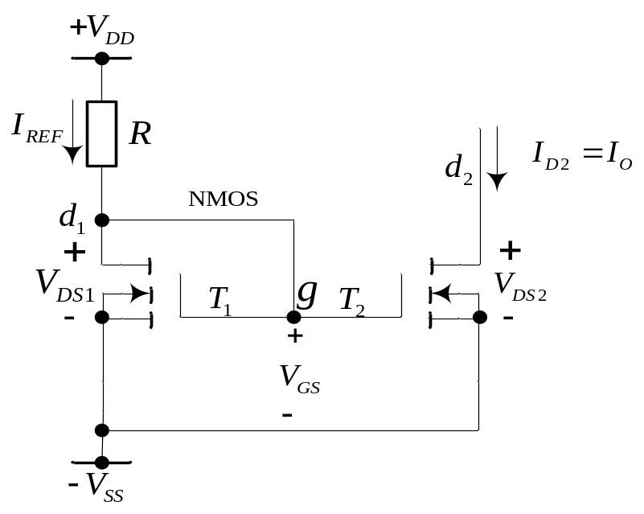




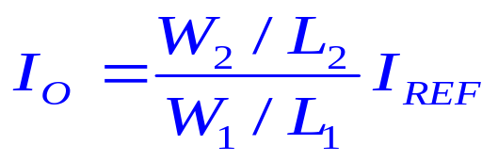
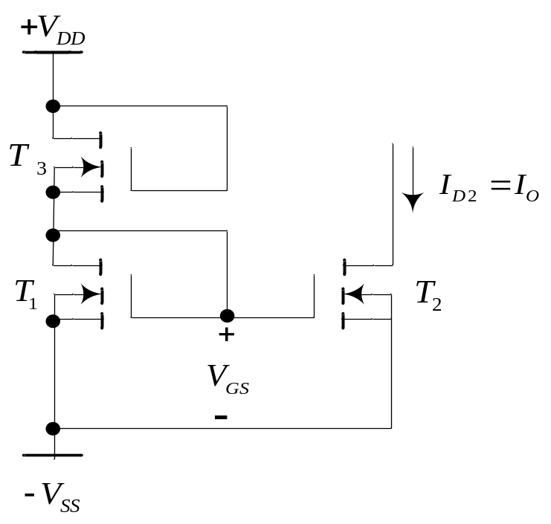


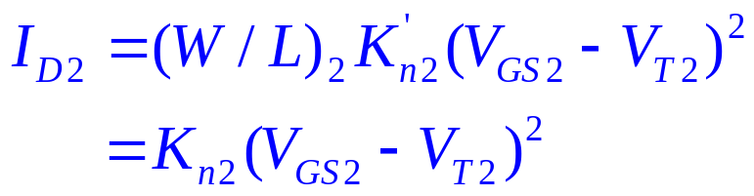
6.1 模拟集成电路中的直流偏置技术
1. MOSFET镜像电流源
如图（a）所示只要
必然运行在饱和区，若输出电压足够大，则 也处于饱和区。则
若器件具有不同长宽比，则
图（a）
若用 代替 ，可得如图（b）所示的常用镜像电流源
图（b）
返回

Slide 10
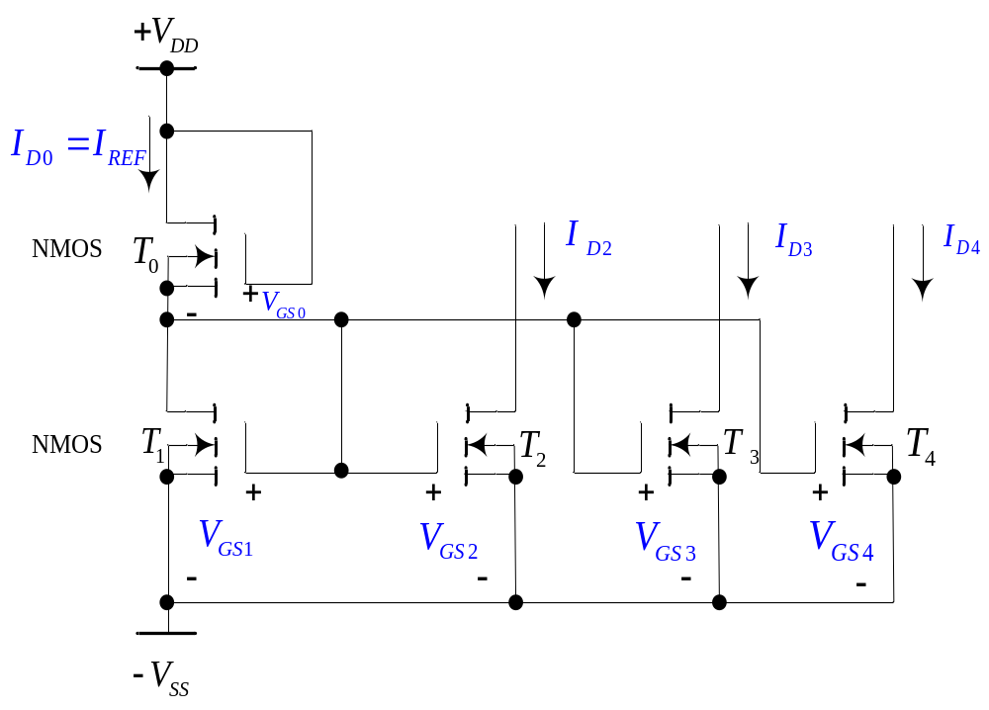
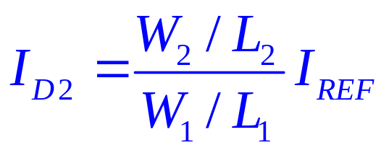
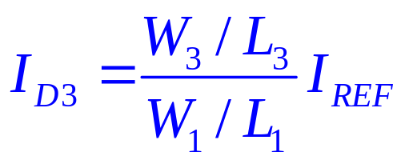
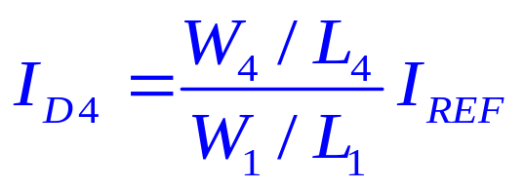
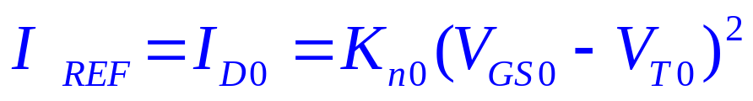
6.1 模拟集成电路中的直流偏置技术
2. MOSFET多路电流源
返回

Slide 11
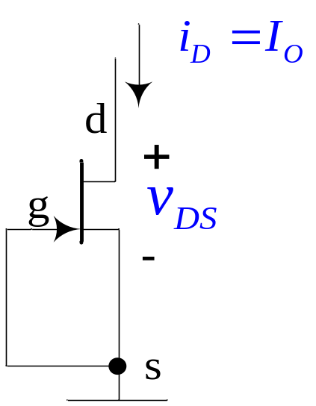
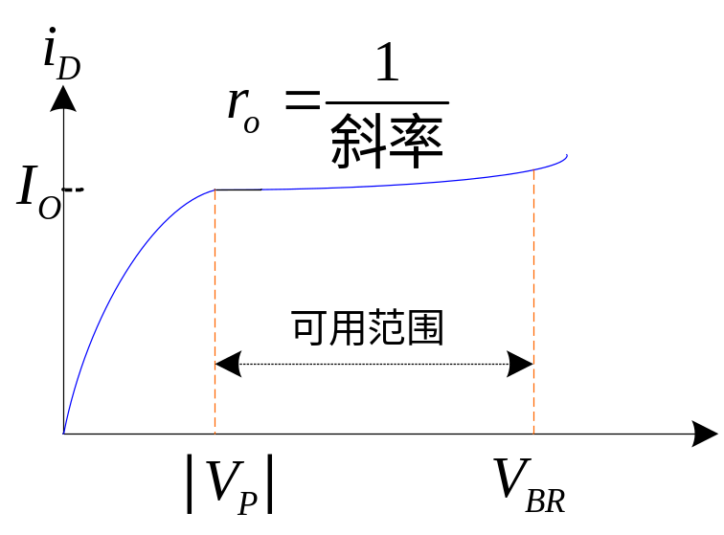
6.1 模拟集成电路中的直流偏置技术
3.JFET电流源
（a）电路
（b）输出特性
返回

Slide 12
6.2差分放大电路
6.2 差分式放大电路
6.2.1差分式放大电路的一般结构
6.2.2射极耦合差分式放大电路
6.2.3 源极耦合差分式放大电路
返回

Slide 13
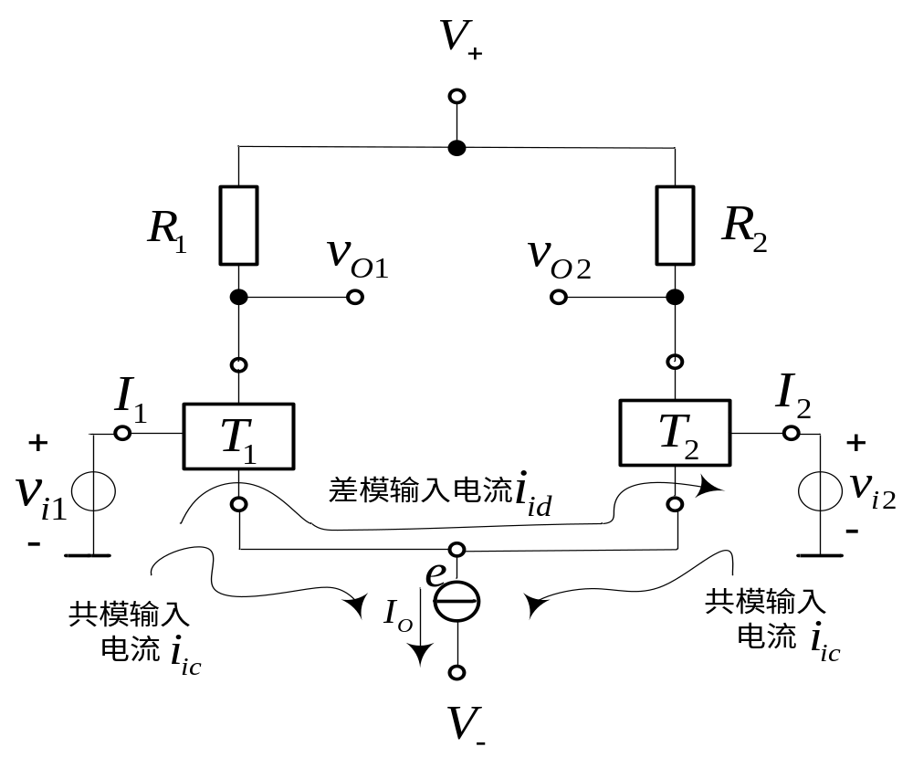
6.2差分式放大电路
6.2.1 差分式放大电路的一般结构
1. 用三端器件组成的差分放大电路
返回

Slide 14
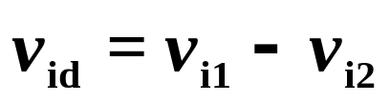
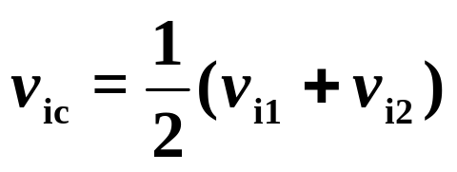
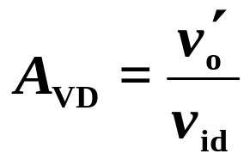
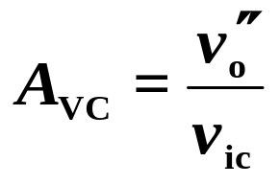
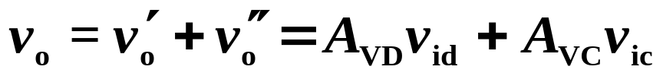
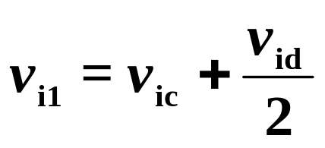
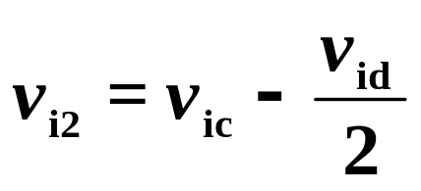
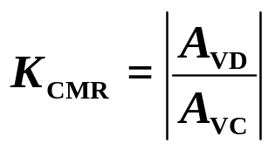
6.2 差分式放大电路
2. 差模信号和共模信号的概念
差模信号
+
差放
v_{id}
差模信号输出
+
-
+
+
v_{id}
差放
v_{o}
+
共模信号
-
(a)
-
v_{i1}
+
+
v_{o1}
共模信号输出
v_{i2}
v_{o2}
-
+
差放
-
-
-
差模电压增益
v_{id}
-
(b)
差分式放大电路输入输出结构示意图
共模电压增益
差模等效输入方式
总输出电压
+
差放
v_{ic}
根据1、2两式又有
-
共模抑制比
反映抑制零漂能力的指标
共模等效输入方式
返回

Slide 15
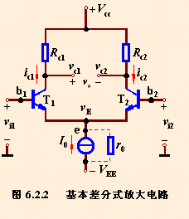
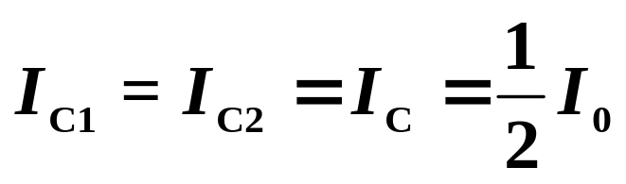
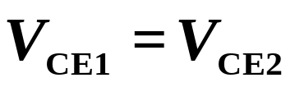
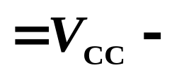
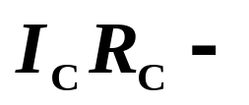

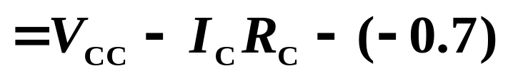
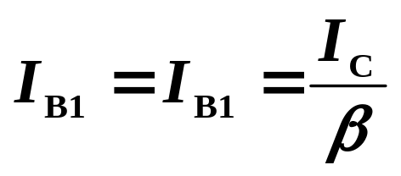
6.2.1 差分式放大电路
6.2.2 射极耦合差分式放大电路
1. 电路组成及工作原理
静态
返回

Slide 16

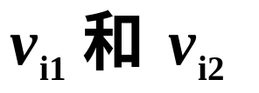
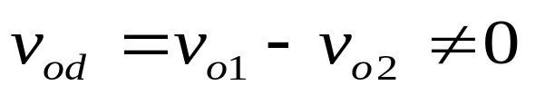

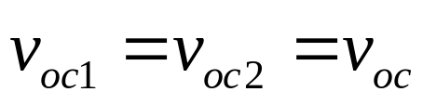
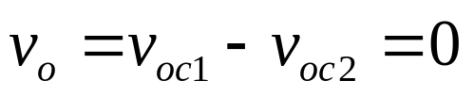
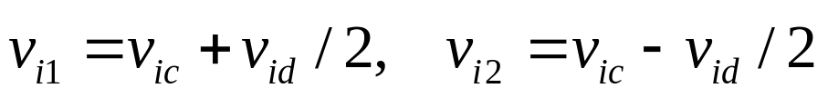
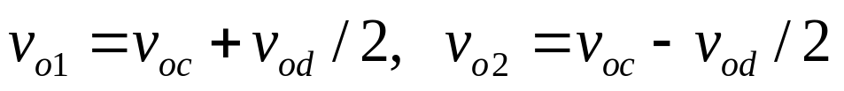

6.2 差分式放大电路
动态
(1) 输入信号为差模信号
大小相等，相位相反。
（2）输入信号为共模信号
大小相等，相位相同。
（3）输入信号为差模信号 与共模信号 的叠加
返回

Slide 17
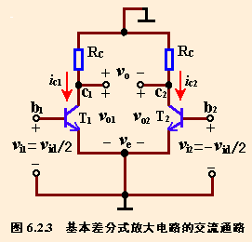
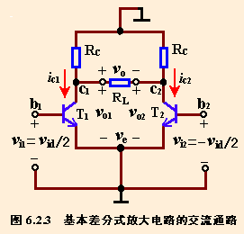
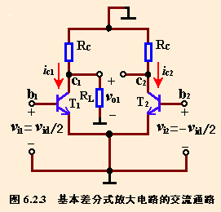
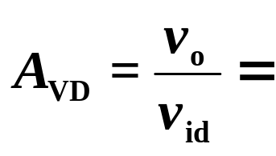
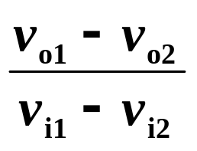
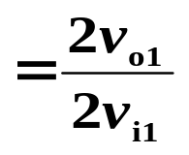








6.2 差分式放大电路
（双入、双出交流通路）
2. 主要指标计算
（1）差模电压增益
<A> 双入、双出
以双倍的元器件换取抑制零漂的能力
接入负载时
<B> 双入、单出
接入负载时
返回

Slide 18


6.2 差分式放大电路
<C> 单端输入
等效于双端输入
指标计算与双端输入相同
返回

Slide 19









6.2 差分式放大电路
（2）共模电压增益
<A> 双端输出
共模信号的输入使两管集电极电压有相同的变化。
所以
共模增益
<B> 单端输出
抑制零漂能力增强
返回

Slide 20









6.2 差分式放大电路
（3）共模抑制比
双端输出，理想情况
单端输出
抑制零漂能力
越强
单端输出时的总输出电压
（4）频率响应
高频响应：与共射电路相同。低频：可放大直流信号。
返回

Slide 21











6.2 差分式放大电路
几种方式指标比较
输出方式
双出
单出
双出
单出
返回

Slide 22







6.2 差分式放大电路
输出方式
双出
单出
双出
单出
返回

Slide 23


6.2 差分式放大电路
3.带有源负载的射极耦合差分式放大电路
（1） 电路组成及工作原理
（a）静态
返回

Slide 24



6.2 差分式放大电路
（b）加入信号电压
返回

Slide 25



6.2差分式放大电路
（2) 电压增益
返回

Slide 26

6.2差分式放大电路
返回

Slide 27

6.2差分式放大电路
6.2.3 源极耦合差分式放大电路
特点： 输入电阻高，输入偏置电流小
1. CMOS差分式放大电路
返回

Slide 28






6.2差分式放大电路
(1)工作原理
静态时
当接入输入信号电压
（2）电压增益
a. 双端输入-双端输出
b.双端输入-单端输出
返回

Slide 29



6.2差分式放大电路
2. JFET差分式放大电路
电路结构、工作原理和分析方法与BJT基本差分式放大电路基本相同。
a. 双端输入-双端输出
b.双端输入-单端输出
返回

Slide 30

6.3 差分式放大电路的传输特性
6.3 差分式放大电路的传输特性
当v_{i1}=v_{i2}，即v_{id}=0，i_{c1}=i_{c2}＝I₀/2
v_{id}在0～±V_{T}范围内，为线性工作区。
当v_{id}≥4 V_{t}时，一管电流趋于饱和，另一管电流趋于截止。
可分别在两个晶体管的发射极串联电阻，扩大传输特性的线性工作范围。
最大差模输入电压不能超过be结反向击穿电压。
返回

Slide 31
6.4 集成电路运算放大器
6.4 集成电路运算放大器
6.4.0 简介
6.4.1 CMOS MC14573 集成电路运算放大器
6.4. 2 BJTLM741 集成运算放大器
返回
Notes:
1. 从物理意义上解释低通电路
2. 稳态分析方法
3. 增益与传递函数
4. 复数的模与相角

Slide 32

6.4 集成电路运算放大器
6.4.0 简介
输入级由BJT、JFET或MOSFET组成的差分放大电路，提高共模抑制比。
电压放大级承担运算放大器的主要电压增益，由一级或多级放大器组成。
输出级由电压跟随器组成，输出阻抗低，带负载能力高。
4. 偏置电路为各级提供合适的工作电流。
返回
Notes:
1. 从物理意义上解释低通电路
2. 稳态分析方法
3. 增益与传递函数
4. 复数的模与相角

Slide 33

6.4 集成电路运算放大器
6.4.1 CMOS MC14573集成电路运算放大器
1.
电路结构和工作原理
返回
Notes:
1. 从物理意义上解释低通电路
2. 稳态分析方法
3. 增益与传递函数
4. 复数的模与相角

Slide 34



6.4 集成电路运算放大器
2. 电路技术指标的分析计算
（1）直流分析
（2）小信号分析
（a）输入级电压增益
（b）输出级电压增益和电压总增益
返回
Notes:
1. 从物理意义上解释低通电路
2. 稳态分析方法
3. 增益与传递函数
4. 复数的模与相角

Slide 35

6.4 集成电路运算放大器
6.4.2 BJTLM741 集成运算放大器
741运算放大器是通用型运算放大器，由24个三极管、10个电阻和一个电容组成。
偏置电路：为了减小体积，降低功耗，限制温升，尽量降低各级静态工作电流。采用了微电流源电路。
主偏置电路：V_{CC}→T₁₂ →R₅ →T₁₁ →－V_{EE}组成 。
I_{REF}＝(V_{CC}+V_{EE})/R₅. →I_{C13}
微电流源I_{C10} →I_{B3}，I_{B4}
I_{C9}≈I_{C8}↑ → I_{B3}，I_{B4} ↓ → I_{C8} ↓温度补偿用恒流源。
返回
Notes:
1. 从物理意义上解释低通电路
2. 稳态分析方法
3. 增益与传递函数
4. 复数的模与相角

Slide 36
6.4 集成电路运算放大器
输入级：
T₁ 、T₂为共集电极差分放大器。
T₃ 、T₄为共基极差分放大器。
T₆为恒流源负载。
返回
Notes:
1. 从物理意义上解释低通电路
2. 稳态分析方法
3. 增益与传递函数
4. 复数的模与相角

Slide 37

6.4 集成电路运算放大器
741通用型集成电路运算放大器
返回

Slide 38

6.4 集成电路运算放大器
简化电路(注意，I_{E8}处不等价于恒流源)
返回

Slide 39
6.5 实际集成运算放大器的主要参数和对应用电路的影响
6.5 实际集成运算放大器的主要参数和对应用电路的影响
6.5.1 实际集成运放的主要参数
6.5.2 集成运放应用中的实际问题
返回

Slide 40

6.5 实际集成运算放大器的主要参数和对应用电路的影响
6.5 .1 实际集成运放的主要参数
1. 输入失调电压V_{IO}
运算放大器输入电压为零，输出电压也应为零。实际上输入电路很难做到完全对称，输出电压并不完全等于零。
在室温(25^{O}C)及标准电源电压条件下，外部输入为零，输入端加补偿电压V_{IO}，使输出为零， V_{IO}即为输入失调电压。
2. 输入偏置电流I_{IB}
输入端电压为零，为使输入端工作在线性区，运放有一个偏置电流，通过输入端口流到地，分别为I_{BN}和I_{BP}，偏置电流为其平均值：
I_{IB}＝(I_{BN}+I_{BP})/2
对外部电路，偏置电流越小越好。一般为10nA－1uA。
返回

Slide 41
6.5 实际集成运算放大器的主要参数和对应用电路的影响
3. 输入失调电流I_{IO}
输出电压为零时，输入偏置电流之差。该电流会在信号源内阻上产生电压，作用到放大器输入端产生输出电压。因此， I_{IO}越小越好，一般为1nA－1uA 。输入失调电流I_{IO}为：
I_{IO}＝│I_{BN}－I_{BP}│
4. 温度漂移
（1）输入失调电压温漂ΔV_{IO} / ΔT
T的单位为^{O}C。指在规定温度范围内， V_{IO}的温度系数。不能用外接调零电路补偿。一般为±(10～20)uV/ ^{O}C。
（2）输入失调电流温漂ΔI_{IO} / ΔT
I_{IO}的温度系数，不能在外部补偿，高质量运放为每度几个pA。
返回

Slide 42
6.5 实际集成运算放大器的主要参数和对应用电路的影响
5. 最大差模输入电压V_{idmax}
运放同相输入端和反向输入端之间所能承受的最大电压值。超过该值会导致某有侧发射结反向击穿。通常为±5V，特殊的可达±30V以上。
6. 最大共模输入电压V_{icmax}
运放所能承受的最大共模输入电压。超过该值，共模抑制比将显著下降。一般值运放作为跟随器，误差达到1％时的共模输入电压。
7. 最大输出电流I_{omax}
指运放所能输出的正向或反向的峰值电流，通常给出输出端短路的电流。
返回

Slide 43

6.5 实际集成运算放大器的主要参数和对应用电路的影响
8. 开环差模电压增益A_{VO}
A_{VO}指集成运放工作在线性区，接入规定的负载，无负反馈情况下的直流差模电压增益。 A_{VO}与频率有关，是频率的函数。
9. 开环带宽BW (f_{H})
开环增益带宽BW又称之为－3dB带宽。指开环差模电压增益下降3dB对应的频率，记为f_{H}。741运放约为7Hz。
返回

Slide 44


6.5 实际集成运算放大器的主要参数和对应用电路的影响
10. 单位增益带宽 BW_{G} (f_{T})
在开环电压增益A_{VO}的频率响应曲线上其增益下降到1(0dB)时的频率f_{T}。是集成运放的重要参数。如741约为1.4MHz。
11. 转换速率S_{R}
放大电路在闭环状态下，输入为大信号(例如阶跃信号)，放大电路输出电压对时间的最大变化速率，即：
返回

Slide 45






6.5 实际集成运算放大器的主要参数和对应用电路的影响
11.全功率带宽
全功率带宽指运放输出最大峰值电压时允许的最高频率。
12.电源电压抑制比
是用来衡量电源电压波动对输出电压的影响，通常定义为
13.静态功耗
当输入信号为0时，运放消耗的总功率，即
返回

Slide 46
6.5 实际集成运算放大器的主要参数和对应用电路的影响
6.5 .2 集成运放应用中的实际问题
1. 如何选择运放？ 通用型？ 专用型？
2. 集成运放选定后，根据参数的定义，分析其可能引起的误差，从而在所设计的电路中采取相应的措施加以消除或减少。
返回

Slide 47
6.6 变跨导式模拟乘法器
6.6 变跨导式模拟乘法器
6.6.1 变跨导式模拟乘法器的工作原理
6.6.2 模拟乘法器的应用
返回

Slide 48



6.6 变跨导式模拟乘法器
6.6.1 变跨导式模拟乘法器的工作原理
由右图可得：
变跨导二象限乘法器
原理电路
返回

Slide 49




6.6 变跨导式模拟乘法器
同相（或反向）乘法器的代表符号为：
由于变跨导二象乘法器不仅精度差，且 必须为正才能正常工作，为了两输入电压能在任意极性下正常工作，可采用下图所示的双平衡式四象限乘法器。
由左图可知
返回

Slide 50



6.6 变跨导式模拟乘法器
6.6.2 模拟乘法器的应用
1. 运算电路
乘方运算电路
除法运算电路
返回

Slide 51




6.6 变跨导式模拟乘法器
开平方运算
2. 压控放大器（VCA）
返回

Slide 52


6.6 变跨导式模拟乘法器
3. 调制和解调
振幅调制器
振幅解调器
返回

Slide 53
6.7 放大电路中的噪声与干扰
6.7 放大电路中的噪声与干扰
6.7.1 放大电路中的噪声
6.7.2 放大电路中的干扰
6.7.3 低噪声放大电路举例
返回

Slide 54

6.7 放大电路中的噪声与干扰
6.7.1 放大电路中的噪声
1. 噪声的种类及性质
（1）电阻的热噪声
（2）三极管的噪声 热噪声、 散粒噪声、闪砾噪声
2. 放大电路的噪声指标-----噪声系数
3. 减小噪声的措施
（1）首选低噪声集成运放。
（2）可选用低噪声元器件组成低噪声放大电路来实现测量微弱的电流信号。
（3）采用滤波处理或引入负反馈以抑制噪声。
（4）借助软件方法，对数据进行处理以减小噪声的影响。
返回

Slide 55
6.7 放大电路中的噪声与干扰
6.7.2 放大电路中的干扰
1. 杂散电磁场干扰和抑制措施
电磁干扰源 ：工频干扰、无线电台及雷电现象等
抑制措施： （1）合理布局
（2）屏蔽
2. 由直流电源电压波动引起的干扰和抑制
3. 由交流电源串入的干扰和抑制
4. 由接地点安排不正确而引起的干扰和正确接地
（1）多级放大电路的接地
（2）电子设备共同端的正确连接
返回

Slide 56

6.7 放大电路中的噪声与干扰
6.7.3低噪声放大电路举例
1. 电路结构
带电流源的共源－共基串接差分式放大电路
2. 低噪声分析
（1）每边差分式电路的静态电流值限制了电路中过高的噪声电平。
（2）共源电路由JFET T_{21、}T₂₂对管组成，它属于低噪声，高输入阻抗的器件。
（3）运放A也具有低噪声的特性。
返回

Slide 57
第六章 小结
第六章 小结
电流源电路是模拟集成电路的基本单元电路 ，直流电阻小，动态输出电阻很大，且具有温度补偿作用。
差分式放大电路是模拟集成电路的重要组成单元，特别是作为集成运放的输入级。差模放大，共模抑制。
差分放大电路要得到高的K_{CMR}，在电路结构上要求两边电路对称。
差分式放大电路可由BJT、JFET、CMOSFET或BiCMOS组成。在相同偏置条件下，BJT的g_{m}比FET大，但r_{i}小，而FET的r_{i}很大。
由BJT差放电路的传输特性可知：－V_{T} <v_{id}<+V_{T时，}差放电路工作在小信号线性放大区；－4V_{T}>v_{id}>4V_{T}时，差放电路工作在限幅区。
集成电路运算放大器是用集成工艺制成的、具有高增益的直接耦合多级放大电路。一般由输入级、中间级、输出级和偏置电路四部分组成。
继承运放是模拟集成电路的典型组件。
实际集成运放的参数是非理想的。
集成模拟乘法器。
放大电路中噪声和干扰的产生和抑制。
返回

Slide 58
第五章 场效应管放大电路小结
1.电流控制器件与电压控制器件。
2.结型FET与金属氧化物FET。
3.反型层与导电沟道。
4.耗尽型与增强型。
5. 夹断电压V_{P}，开启电压V_{T}。
6.砷化镓的电子迁移率，短导电沟道。
7.各种FET的特性。
8.三种放大电路的比较。
返回

Slide 59
第六章 集成电路运算放大器 习题
6.1.1
6.1.3
6.2.1
6.2.4
6.4.1
返回

